Slide 1
Effect van hamamelitannine op antibioticumgevoeligheid van Staphylococcus aureus quorum sensing mutanten
Naam: Tim Lambert
Stageplaats: Farmaceutische Microbiologie UGent

Slide 2
Overzicht
  Introductie
  Staphylococcus aureus & biofilms
  Wat is Quorum Sensing?
  Wat is Hamamelitannine?
Materiaal en methoden
Resultaten
Conclusie

Slide 3
Introductie

Slide 4
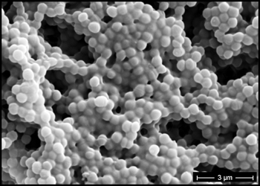
Staphylococcus aureus & biofilms
Opportunistische pathogeen
Gemeenschap van bacteriën beschermd door extracellulaire matrix
Bescherming tegen antibiotica
Notes:
S. aureus maakt deel uit van de commensale flora van de mens en komt voor in het slijmvlies van de neus en op de huid. S. aureus is een opportunistische pathogeen en kan een infectie veroorzaken wanneer een beschadiging optreedt van de huid of mucosale slijmvlies en daarbij weefsel of bloedstroom weet binnen te dringen. Staphylococcus aureus is één van de belangrijkste oorzaken van ziekenhuisinfecties wereldwijd. De behandeling van deze infecties wordt bemoeilijkt door antibiotica-resistentie en biofilmvorming ter hoogte van de infectieplaats.
Maar wat zijn nu ‘biofilms’?
Biofilms zijn gemeenschappen van bacteriën, adherend aan elkaar of aan een oppervlakte, omgeven door een extracellulaire matrix. Deze matrix beschermt de bacteriën tegen o.a. antibiotica, fagocytose en andere componenten van het immuunsysteem. Aangezien biofilminfecties moeilijk te behandelen zijn met antibiotica, moeten andere manieren gevonden worden om biofilminfecties te bestrijden. Eén mogelijke nieuwe target is het bacterieel quorum sensing systeem.

Slide 5
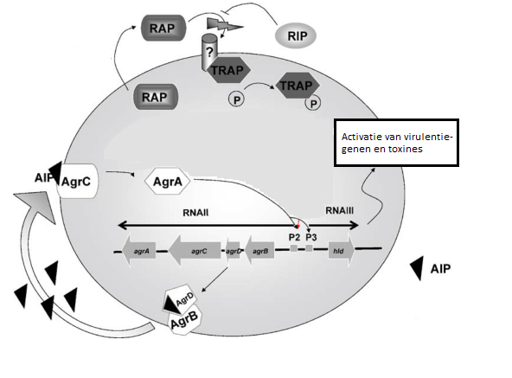
Wat is Quorum Sensing?
Bacterieel communicatiesysteem
Regulatie genexpressie van factoren betrokken bij virulentie en biofilmvorming
QS in S. aureus: agr en RAP/TRAP systeem
Notes:
Quorum Sensing (QS) is een bacterieel communicatieysteem die de genexpressie regelt van factoren betrokken bij virulentie en biofilmvorming van bacteriën. Deze regeling gebeurt aan de hand van signaalmoleculen genaamd autoinducers (AI). De concentratie van deze signaalmoleculen stijgt in functie van de populatiedichtheid. In S. aureus zijn de signaalmoleculen AIP (agr systeem), RAP (RAP/TRAP systeem) en AI-2 (afkomstig van het LuxS gen). Wanneer AIP, RAP en AI-2, dus in een voldoende concentratie aanwezig zijn in de omgeving, binden ze aan specifieke receptorproteïnen die genexpressie (betrokken met virulentie en biofilmvorming) activeert.
Er zijn bepaalde stoffen die kunnen inwerken op QS. RIP of RNAIII-inhiberende peptide, is een antagonist van het quorum sensing RAP/TRAP systeem. Het treedt in competitie met de RAP signaalmoleculen waardoor activering genexpressie verhindert wordt en biofilmvorming wordt gereduceerd.

Slide 6
Wat is Hamamelitannine?
Quorum Sensing Inhibitor
Verhoogt antibioticumgevoeligheid van biofilms
Notes:
Hamamelitannine is een analoog van het RIP molecule en zorgt voor een verhoogde antibioticumgevoeligheid in biofilms van S. aureus. Echter, hoe hamamelitannine precies die verhoogde gevoeligheid veroorzaakt en/of het deze activiteit uitoefent via QS systemen die aanwezig zijn in S. aureus, is niet gekend. In deze thesis werd daarom het effect van hamamelitannine bestudeerd op antibioticumgevoeligheid van S. aureus QS mutanten.

Slide 7
Materiaal en methoden

Slide 8
Materiaal en methoden
Methoden
MIC-bepaling
HAM (250-0,50 µM)
Effect op mature biofilms
VAN (256-0,5 µg/ml)
VAN 20µg/ml
HAM 100µM
HAM+VAN
Controle
CTB fluorescentie
Notes:
De MIC voor HAM en VAN werd bepaald van S. aureus, met als concentraties 250-0,50 µM voor HAM en 256-0,5 µg per ml voor VAN
Hierna werd het effect van hamamelitannine, vancomycine en de combinatie van beide op mature biofilms van S. aureus JE2 en de S. aureus QS mutanten nagegaan t.o.v. een controle biofilm waar niks aan werd toegevoegd.

Slide 9
Resultaten

Slide 10
MIC vancomcyine
(256 – 0,5 µg per ml)
Notes:
ALTIJD figuur uitleggen!
De MIC voor S. aureus JE2 en S. aureus AgrC, TRAP4, TRAP2 en LuxS mutanten is 2µg per ml en voor de S. aureus AgrA en AgrB mutanten 4 µg per ml. Een groot verschil in MIC tussen S. aureus JE2 en de QS mutanten is er niet, waardoor besloten kan worden dat de QS genen niet direct betrokken zijn in vancomycinegevoeligheid van planktonische cellen.

Slide 11
MIC hamamelitannine
(250 – 0,5 µM)
Notes:
ALTIJD figuur uitleggen!
Uit de figuur valt duidelijk te zien dat er geen MIC kan waargenomen worden voor S. aureus JE2 en de QS mutanten. Wat wel af te leiden valt is dat hamamelitannine een minimaal inhiberend effect vertoont bij een concentratie van 250µM, maar niet bij een concentratie van 100µM waardoor deze concentratie gebruikt kan worden in de biofilmexperimenten en een effect op bacteriële groei afkomstig van hamamelitannine uitgesloten is.

Slide 12
Effect op mature biofilms
Notes:
De mature biofilms zonder behandeling van elke kiem worden met elkaar vergeleken. S. aureus JE2 heeft een fluorescentiesignaal van 19.868 ± 20.159. Enkel de QS mutanten met een mutatie in het agr QS systeem vertonen daarbij een dikkere biofilmvorming. Een eerder uitgevoerd onderzoek had eveneens bij agr mutanten dikkere biofilms vastgesteld, veroorzaakt door het onvermogen van de cellen om van hun mature biofilm te onthechten. Het agr quorum sensing systeem in S. aureus is hierdoor mogelijks betrokken bij biofilmonthechting.

Slide 13
Effect op mature biofilms
Notes:
FIGUUR uitleggen!
In S. aureus JE2 heeft hamamelitannine weinig effect op de biofilm. Echter, in combinatie met vancomycine, werd een significante daling waargenomen worden ten opzichte van de behandeling met vancomycine alleen. Hamamelitannine zorgt dus voor een verhoogde antibioticumgevoeligheid in de biofilm van S. aureus JE2.

Slide 14
Effect op mature biofilms
Notes:
FIGUUR uitleggen!
Voor de S. aureus QS mutanten met een mutatie in het agr QS systeem vertoont hamamelitannine geen effect op de biofilm, net zoals bij S. aureus JE2; Wat wel opvallend is dat, in tegenstelling tot bij JE2, hamamelitannine de vancomycinegevoeligheid niet beïnvloedt. Hamamelitannine heeft dus een intact agr QS systeem nodig om zijn activiteit uit te oefenen.

Slide 15
Effect op mature biofilms
Notes:
Figuur Uitleggen!
Voor de S. aureus QS mutanten met een mutatie in het RAP/TRAP QS systeem vertoont hamamelitannine over het algemeen geen effect op de biofilm (er is wel een effect te zien bij TRAP4, maar het effect blijft wel beperkt) Wat ook hier opvalt is dat hamamelitannine de vancomycinegevoeligheid niet beïnvloed zoals bij JE2. Hamamelitannine heeft dus een intact RAP/TRAP QS systeem nodig om zijn activiteit uit te oefenen.

Slide 16
Effect op mature biofilms
Notes:
Figuur Uitleggen!
Voor de S. aureus QS mutanten met een mutatie in het luxS QS systeem vertoont hamamelitannine over het algemeen geen effect op de biofilm Wat ook hier opvalt is dat hamamelitannine de vancomycinegevoeligheid niet beïnvloed zoals bij JE2. Hamamelitannine heeft dus een intact luxS QS systeem nodig om zijn activiteit uit te oefenen.
Om deze observatie te kunnen bevestigen werd een bijkomende test uitgevoerd waarbij het effect van hamamelitannine werd bestudeerd op AI-2 productie van S. aureus JE2 en S. aureus luxS
Aangezien LuxS een rol speelt in AI-2 productie
Uit het experiment werd afgeleid dat S. aureus JE2 AI-2 produceert, maar dat de productie significant wordt verhoogd in de aanwezigheid van hamamelitannine.

Slide 17
Conclusie

Slide 18
Conclusie
QS genen in S. aureus JE2 zijn niet direct betrokken bij vancomycinegevoeligheid
MIC Hamamelitannine > 250µM
100 µM Hamamelitannine in biofilmexperimenten → OK

Slide 19
Conclusie
Activiteit hamamelitannine = intacte quorum sensing systemen
Precieze target hamamelitannine → onbekend

